Slide 1
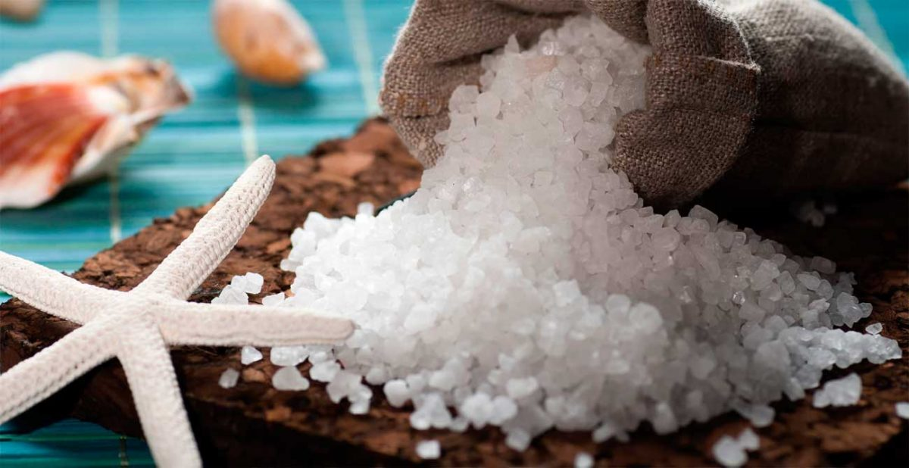
Исследовательский проект «Эта удивительная соль»
Участники проекта:
Воспитатель – Понадцова Н.А.
Творческая группа- Даша Г., Кирилл А., Костя А., Владик Г., Полина И., Илья П.
МБДОУ № 50 г. Шахты

Slide 2
Цель проекта:
Создание условий для формирования у детей готовности самостоятельно изучать окружающий мир, решать задачи в процессе поисковой деятельности. Познакомить их с необычными свойствами соли, как она попадает к нам на стол. Выяснить области применения соли.
Задачи:
Вызвать интерес к исследованию соли, её свойств и качеств.
Исследовать свойства соли опытным путём.
Расширить представления о добыче соли.
Развивать у детей стремление к поисково- познавательной деятельности.
Развивать мыслительную активность и творческие способности детей.
Развивать любознательность, уверенность в своих силах.

Slide 3
Актуальность:
Ребёнок по своей натуре исследователь. Любознательность и стремление к экспериментированию с успехом проявляется в поисковой деятельности. Один из наиболее эффективных методов организации поисковой деятельности детей – метод проектирования. Главное достоинство метода проектирования заключается в том, что детям предоставляется возможность самостоятельно или с небольшой помощью взрослых установить представления о различных сторонах изучаемого объекта.
Почему соль? Интересное и необычное всегда рядом, не требует особых усилий и затрат. Соль, которая есть на каждом столе, в каждом доме, известна и знакомая, неопознанная и таинственная.

Slide 4
Вид проекта:
Краткосрочный, исследовательский, познавательный, творческий.
Ожидаемый результат:
1. Расширение знания о соли, её основных признаках, свойствах, местах добычи, об использовании человеком.
2. Формирование знаний, навыков экспериментирования, повышение уровня усвоения программного материала.
3. Пополнении предметно-развивающей среды: обогащение опытно-экспериментальной лаборатории, создание картотеки опытов, загадок, пословиц о соли.
4. Развитие наблюдательности, внимания, умения сравнивать.
Этапы работы над проектом:
1. Подготовительный этап.
2. Основной этап - опытно-экспериментальная деятельность.
3. Заключительный этап.

Slide 5
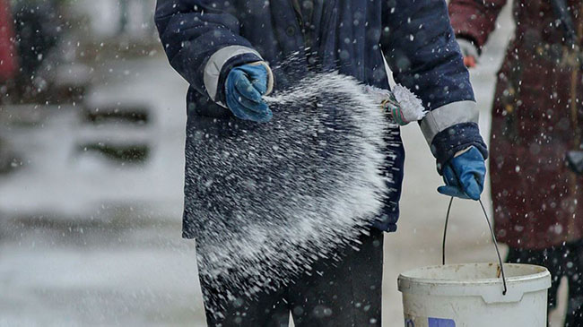
Подготовительный этап

Slide 6
Проблема. Соль - незаменимый продукт питания, о которой мы ничего не знаем

Slide 8
Основной этап

Slide 9
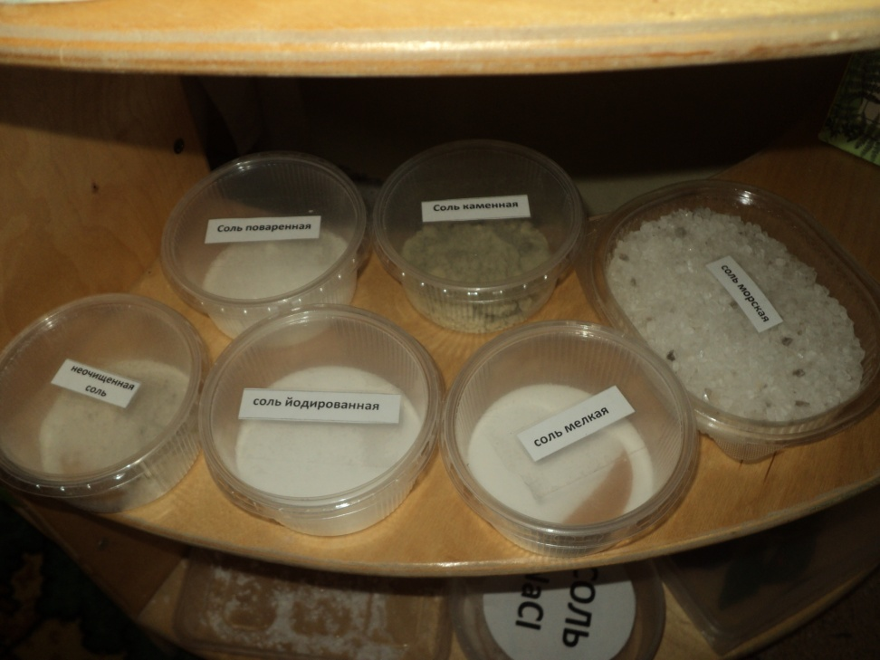
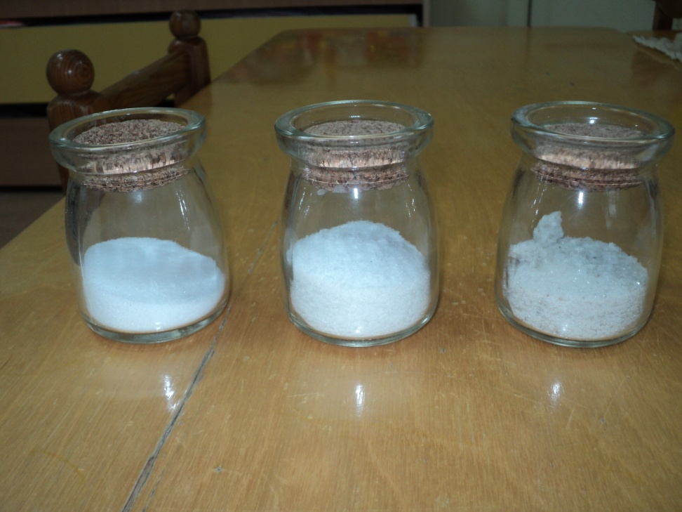

Slide 10
«Соль растворяется в воде»

Slide 11
«Выращивание кристаллов»

Slide 12
«Выпаривание в воде»

Slide 13
«Незамерзающая соль»

Slide 14
«Эффект Мертвого моря»

Slide 15
Окрашивание соли

Slide 16
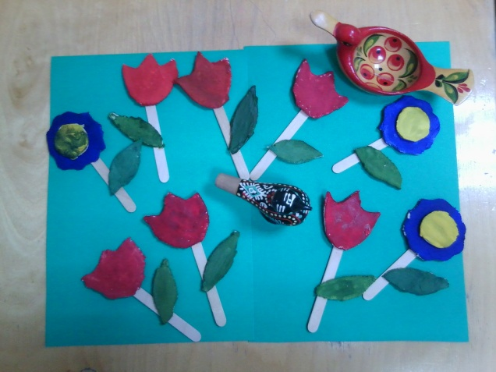
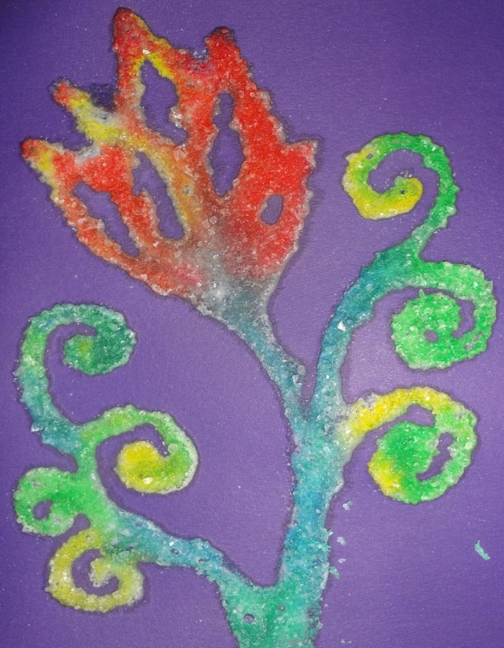
Творчество из соли

Slide 17
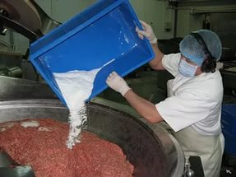
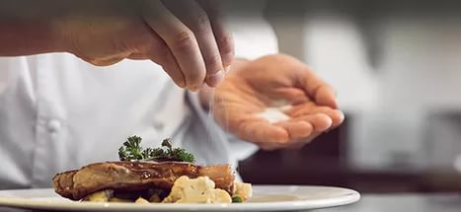
Польза соли

Slide 18
Заключительный этап Газета для родителей

Slide 19
Результат.
В процессе проведённой работы дети обобщили знания о соли, расширили знания о том, какие виды соли бывают, как её добывают и где используют. А так же убедились, что неизведанное рядом и самые простые и знакомые вещи могут быть необычными и очень интересными.
Материалы для проведения проекта.
— Оборудование и материалы для проведения опытов: лупы, прозрачные баночки, стаканчики, ложки , соль, яйцо, лёд, вода, гуашь.
— Материал для рисования: альбом для рисования, соль, клей ПВА, цветная соль.
— ИКТ- слайды

Slide 20
Список литературы
1 Детская энциклопедия «Всё обо всём».
2 Интернет ресурс.

Slide 21
Мы полюбили соль, а вы?
Спасибо за внимание!

